Slide 2
www.zdorovieinfo.ru +7 (495) 980-44-24
reklama@zdorovieinfo.ru
«Здоровье Инфо» сегодня:
1 473 781 – ежемесячная аудитория портала
990 741 – уникальных посетителей
8 458 257 – просмотров страниц
7 минут – средняя длительность пребывания на сайте
54,7 % пользователей просматривают 10 страниц за одно посещение
www.ZdorovieInfo.ru © 2011
Zdorovie Info \ Confidential © \ 2011

Slide 3
www.zdorovieinfo.ru +7 (495) 980-44-24
reklama@zdorovieinfo.ru
Аудитория портала
www.ZdorovieInfo.ru © 2011

Slide 4
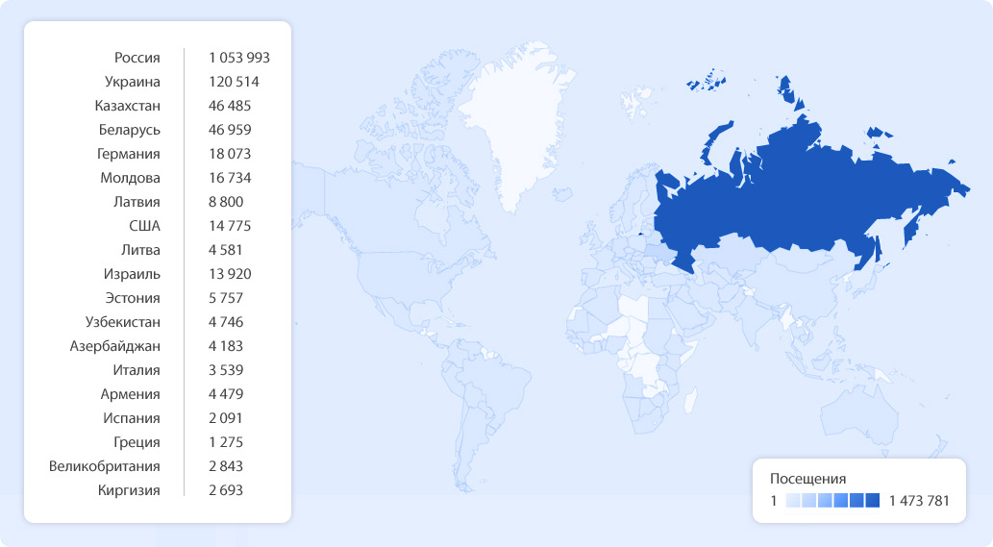
www.zdorovieinfo.ru +7 (495) 980-44-24
reklama@zdorovieinfo.ru
География портала
www.ZdorovieInfo.ru © 2011

Slide 5
www.zdorovieinfo.ru +7 (495) 980-44-24
reklama@zdorovieinfo.ru
«Здоровье Инфо» в социальных сетях
Наши группы в социальных сетях:
2 437 участников
658 участников
670 участников
25 658 участников
www.ZdorovieInfo.ru © 2011

Slide 6
www.zdorovieinfo.ru +7 (495) 980-44-24
reklama@zdorovieinfo.ru
Чем занимаются посетители портала ?
Узнают о
компаниях,
товарах, услугах
Узнают информацию
Используют сервисы сайта
Выбирают клиники
Общаются
Получают консультации
www.ZdorovieInfo.ru © 2011

Slide 7
www.zdorovieinfo.ru +7 (495) 980-44-24
reklama@zdorovieinfo.ru
Как попадают посетители на портал «Здоровье Инфо»
Напрямую вводят адрес сайта
После просмотра телепередач
«Жить здорово» и «Здоровье»
на Первом канале
Mail.ru
Google
Прямой трафик
PR-мероприятия
Яндекс
Сайты-источники
переходов
Продвижение в
социальных сетях
и на тематических
форумах
Поисковые
системы
Рамблер
Yahoo
Bing
Контекстные ссылки на
тематических сайтах
1tv.ru сайт Первого канала
Search
www.ZdorovieInfo.ru © 2011

Slide 8
www.zdorovieinfo.ru +7 (495) 980-44-24
reklama@zdorovieinfo.ru
Как Ваша компания будет контактировать с пользователями?
Традиционные
баннеры / брендирование фона главной страницы портала и внутренних страниц
КОМПАНИЯ
Традиционная реклама
АУДИТОРИЯ
Статьи
Брендирование страниц
Слайд-шоу
Опросы, тесты
Консультации и общение
Видеосюжеты
Создание баннерной рекламы
Спецпроект
Промо-статьи
Контекстные ссылки
Конкурсы
Слайд-шоу
Тесты
Видеосюжеты
Дополнительные возможности
www.ZdorovieInfo.ru © 2011

Slide 9
www.zdorovieinfo.ru +7 (495) 980-44-24
reklama@zdorovieinfo.ru
С нами сотрудничают
www.ZdorovieInfo.ru © 2011

